Slide 1
Муниципальное бюджетное общеобразовательное учреждение Коршевская средняя общеобразовательная школа структурное подразделение – детский сад
Педагогическая находка:
«Волшебный коврик»
Подготовила воспитатель: Плесовских И.В.

Slide 2
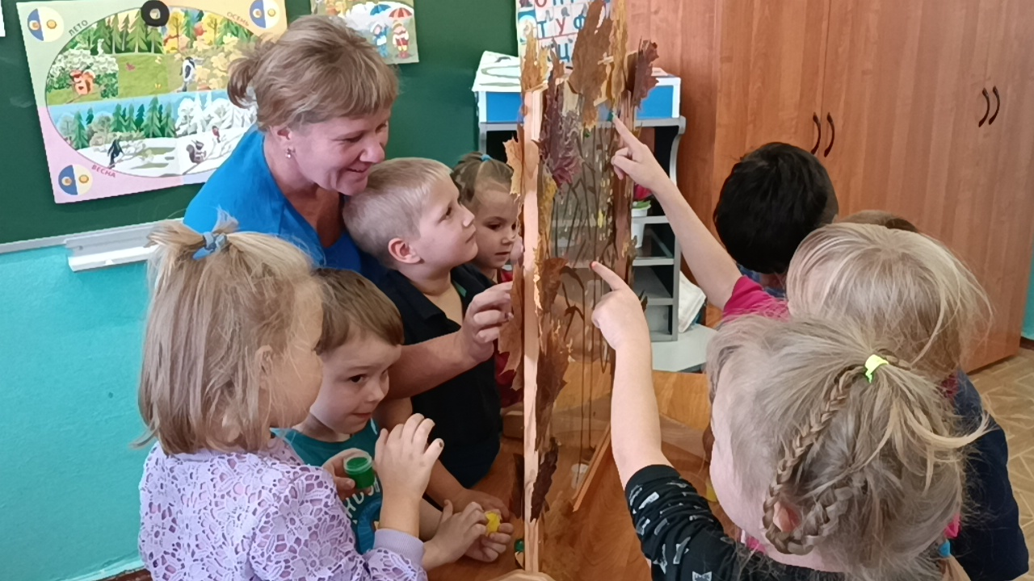
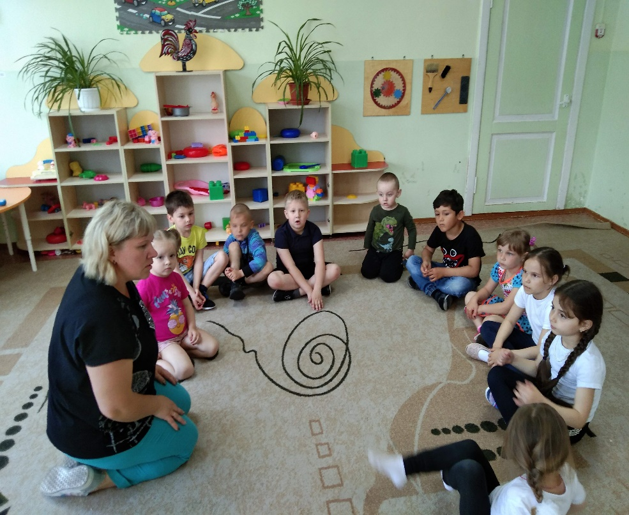
Работать в саду – это мое призвание. Воспитатель – это творчество, которому присущи вдохновение и находчивость. Моя профессия немыслима без постоянного творческого поиска и саморазвития. Мое движение в педагогике – это постоянный поиск, это счастливые находки и желание поделиться педагогическим опытом с коллегами.
Все свои знания, умения и навыки, все свое мастерство я отдаю своим ребятам.
Главной своей задачей в работе считаю выбор наиболее эффективных методов и приемов, которые максимально бы позволили использовать индивидуальные возможности каждого малыша, создавая для него ситуацию успеха. В своей работе приоритет отдаю игровым видам деятельности.

Slide 3
В процессе обучения использую следующие методы и приемы: -стимулирование деятельности, побуждение, наводящие вопросы. (мои вопросы, определяющие успех в познании, совместная деятельность). -метод «первой пробы» применение результатов собственной деятельности. (схематическое моделирование опыта, упрощенные рисунки) -проблемные и игровые обучающие ситуации (метод стимулирующий детей к коммуникации) -проблемно-поисковый метод (экспериментальные игры). - развивающие игры и упражнения -задание творческого типа, наблюдение -методы стимулирования и мотивации.

Slide 4
Актуальность моей педагогической находки заключается в рассмотрение значения здорового образа жизни для успешной деятельности и самочувствия воспитанника и реализации ЗОЖ в ДОУ.
Сухомлинский В.А говорил:
«Забота о здоровье – это важный труд воспитателя.
От жизнерадостности, бодрости детей зависит их духовная жизнь,
мировоззрение, умственное развитие, прочность знаний,
вера в свои силы.»

Slide 5
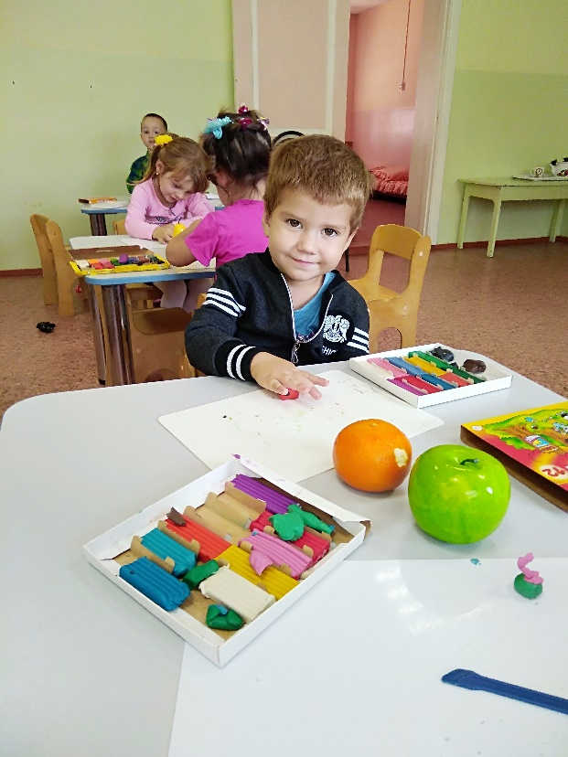
Цель: создание системы работы с детьми по использованию игровой деятельности «Ешь полезные продукты», в формировании знаний и представлений о правильном питании.
Задачи:
-формировать у детей элементарные естественные представления;
-развивать умение сравнивать, умение делать выводы;
-способствовать своевременному развитию детей в процессе их познавательной активности.

Slide 6
Новизна: Нетрадиционный подход в игровой деятельности, который позволяет развивать логическое мышление, воображение, фантазию. Обеспечение личностно – ориентированного взаимодействия. Основная идея работы включить каждого ребенка в игровую деятельность. Принцип моей работы: -обеспечение эмоционального благополучия -формирование самостоятельности -уважать мнение каждого ребенка -не поучать, а научить.

Slide 7
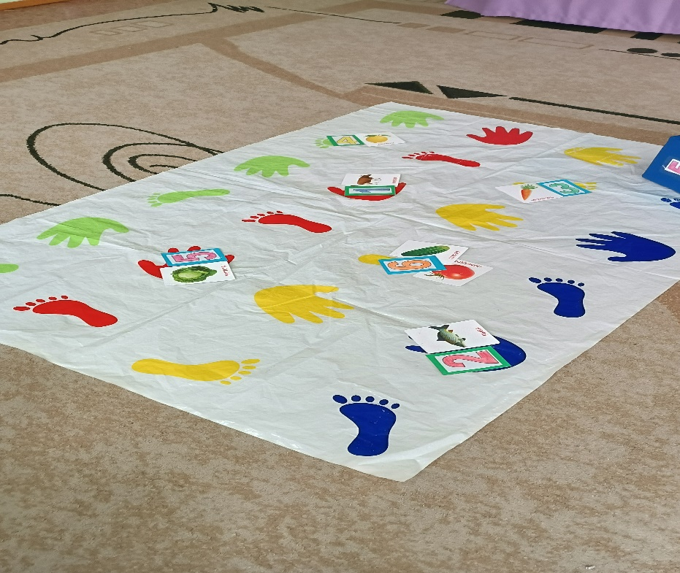
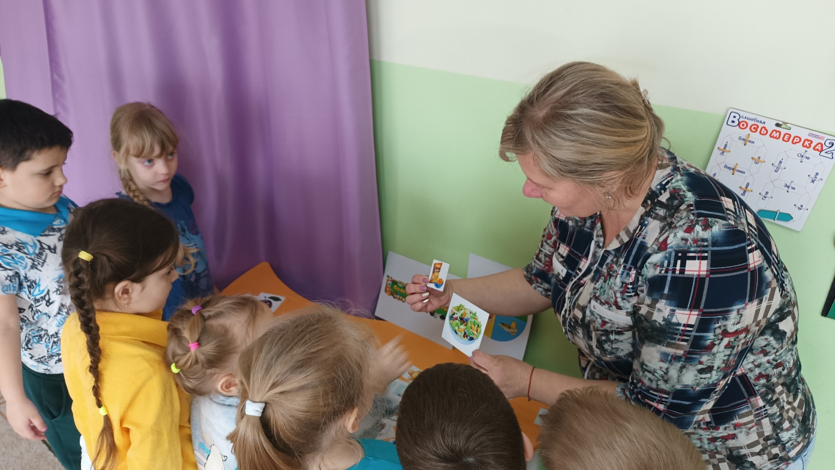
Игра «Волшебный коврик».
На нем расположила картинки с овощами и фруктами, а также продукты, которые мы кушаем, но они не несут пользу нашему организму. Дети бросают волшебный кубик и отправляются в волшебное путешествие по стране правильного питания. Используя одни и те же картинки можно задавать разные вопросы. Каким цветом фрукт или овощ, какой он на вкус, кислый сладкий, какой формы, чем полезен.
Коврик мобильный, его можно использовать как на занятиях, так и в группе в играх с детьми. Меняя картинки, задание, тем самым развивая память, мышление, внимание, мелкую моторику рук, выполнять физические упражнения проходя препятствие, развивая ловкость, быстроту, координацию движения.

Slide 8
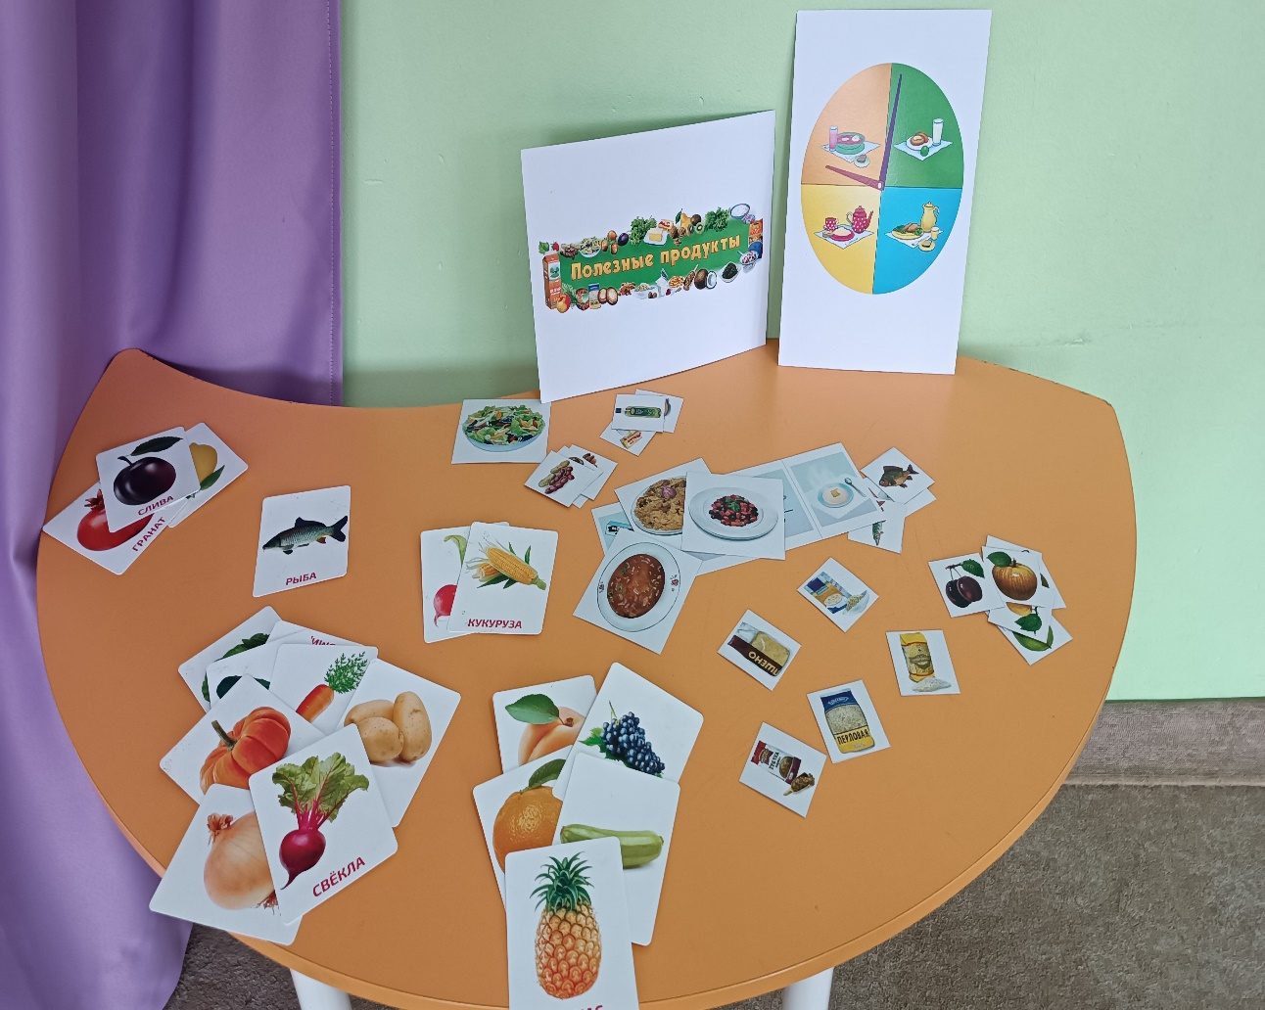
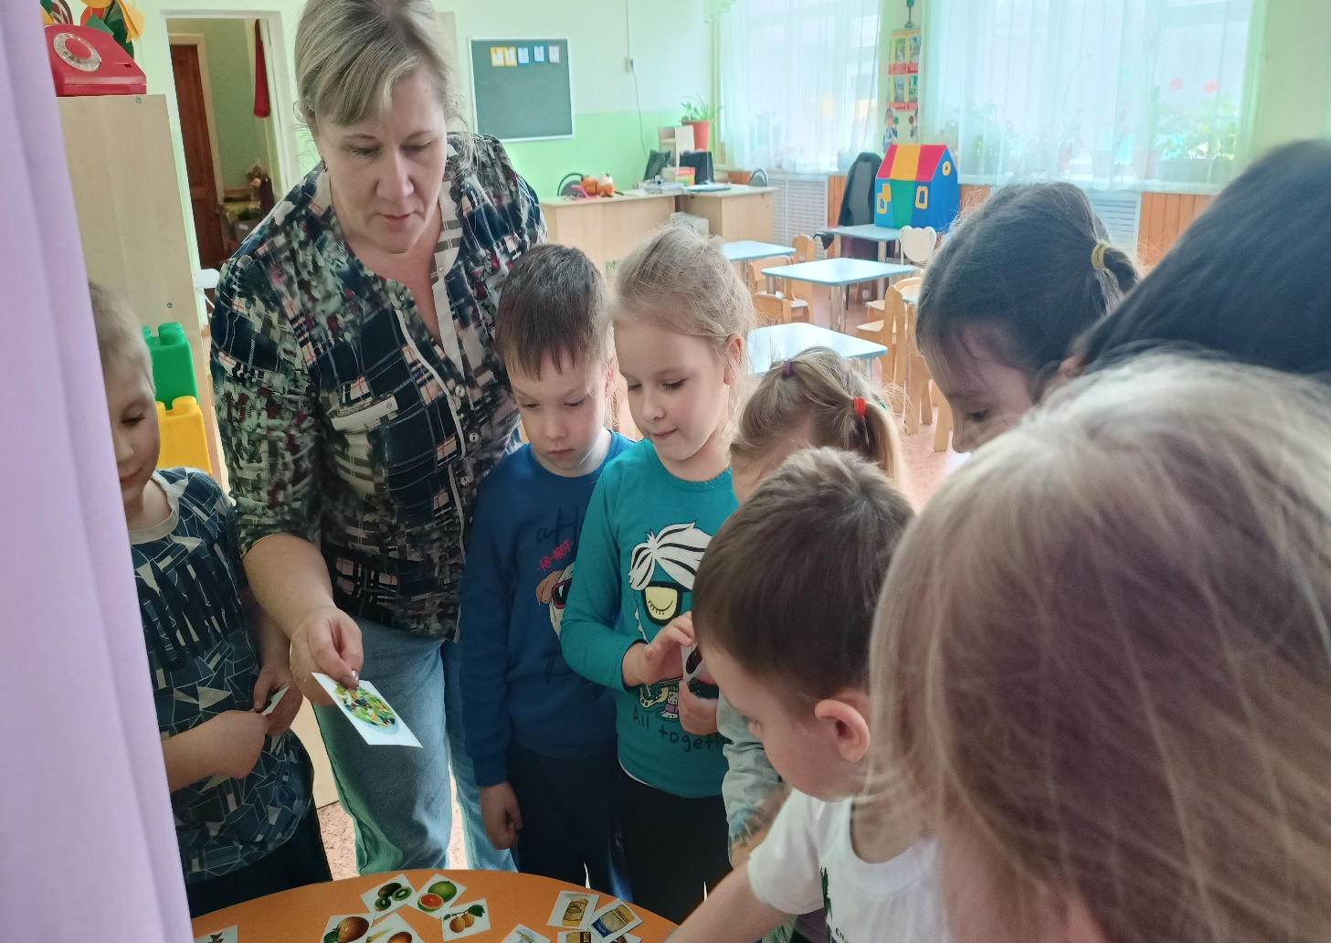

Slide 9
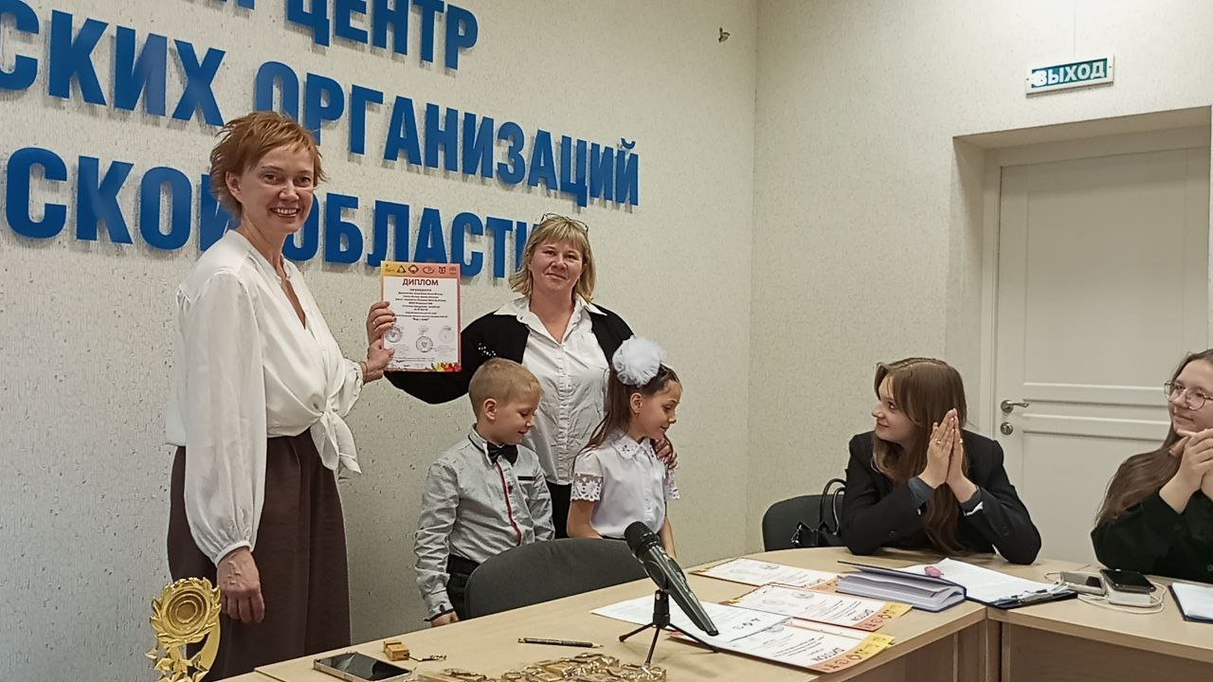
В этом году наш детский сад принял участие в межрегиональном конкурсе социально значимых проектов «Будь с нами!». Мы были готовы к такому масштабному проекту, так как уже много знали о пользе полезных продуктов и какие витамины содержатся. И наша команда «Здоровейки» провела большую работу по ЗОЖ. Мы заняли почетное 2 место среди районов нашей области.

Slide 10
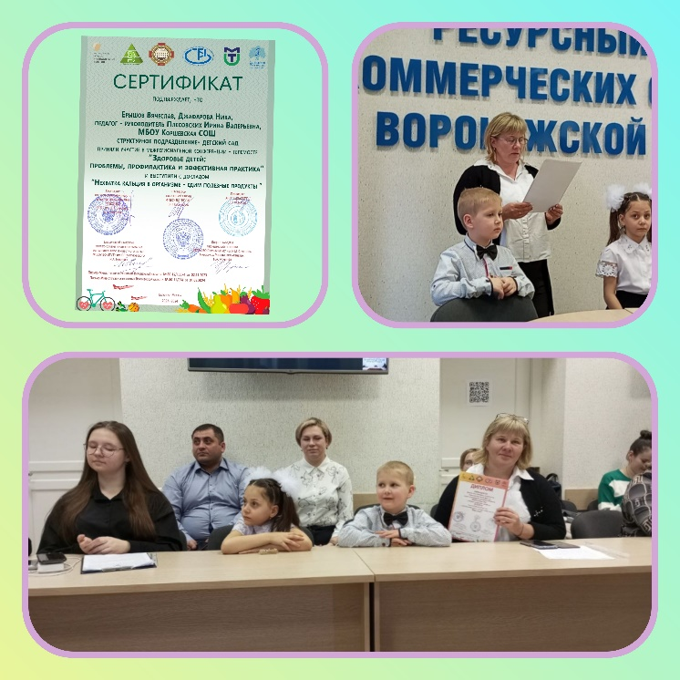
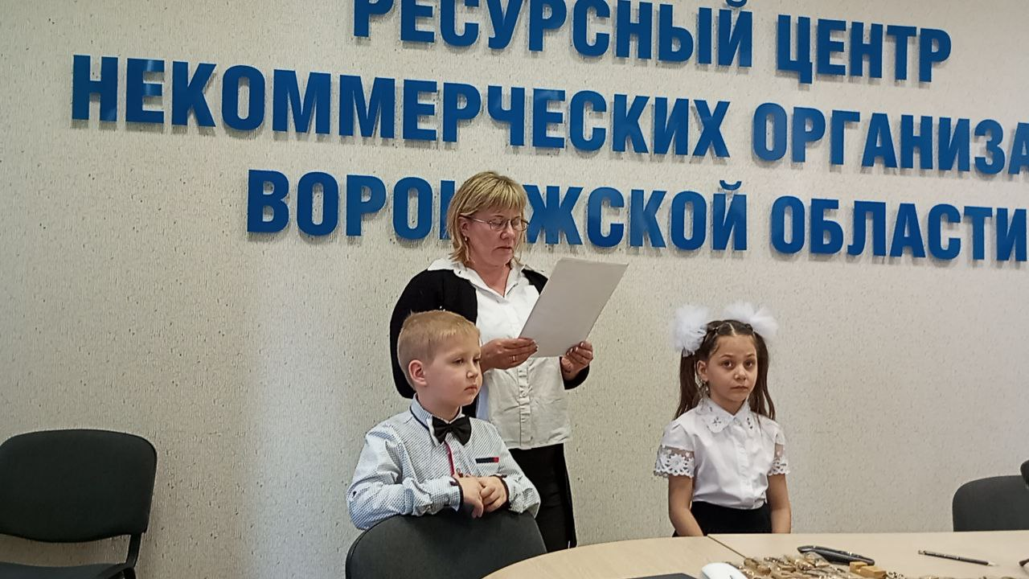
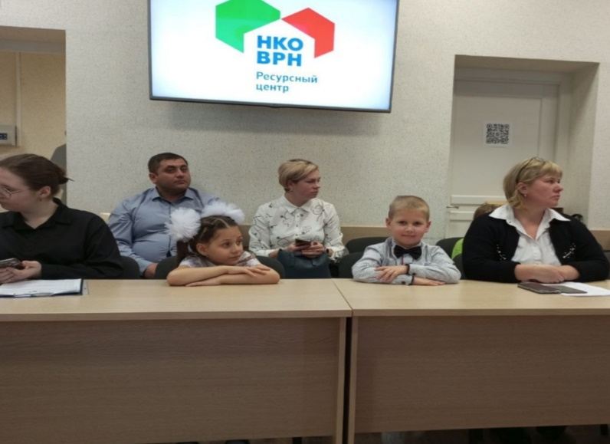
Мы с ребятами были приглашены в Ресурсный центр Некоммерческих Организаций Воронежской области, выступили в Межрегиональной конференции – телемост « Здоровье детей: проблемы, профилактика и эффективная практика» с докладом « Нехватка кальция в организме – едим полезные продукты», где рассказали о полезности продуктов, которые влияют на крепкие кости, здоровые зубы и призывали всех ребят области пить молоко, которое содержит большое количество кальция, а также на примере показали дидактическую игру « Волшебный коврик», который используется в нашем детском саду и волшебный мир правильного питания ведет только к здоровому, крепкому организму.

Slide 11
Подведя итог, хочу сказать, что, поощряя детскую любознательность, утоляя жажду маленьких Почемучек и направляя, их активную двигательную деятельность мы способствуем развитию детских способностей. Только через действие ребенок сможет познать многообразие окружающего мира и определить собственное место в нем.

Slide 12
Спасибо за внимание!

